Slide 1
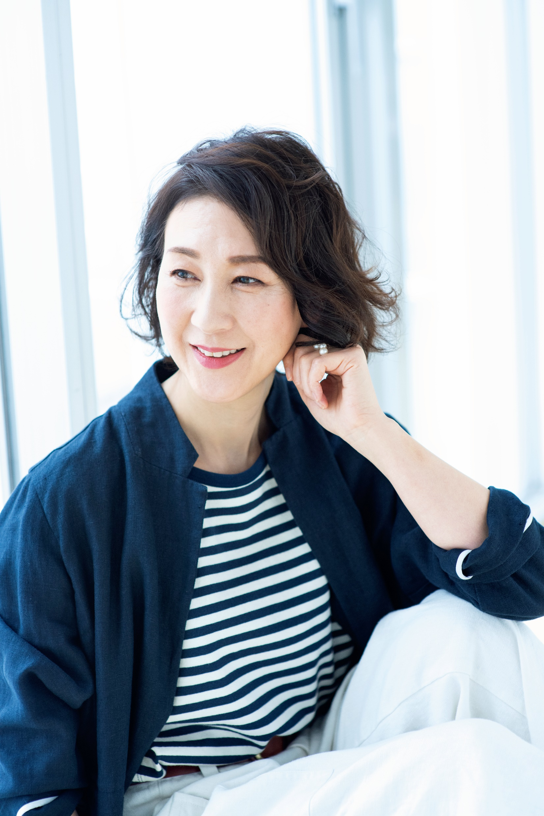
『ナチュリラ』別冊ムック
おしゃれな大人のキレイの習慣
◆発売日： 2025年6月30日（月）予定
◆書名：おしゃれな大人のキレイの習慣
◆判型・定価：AB判（天地260×左右210㎜）、
1,540円（本体1,400円）
◆区分・体裁：アジロ綴り、並製、80ページ
◆発行予定部数（初版）：11,000部
50代・60代でアパレルPRとして活躍する方や、デザイナー、セレクトショップのオーナーなど、おしゃれ業界の方には、長年スタイルを維持して、洋服を格好よく着こなしている人たちが多くいらっしゃいます。
そんなおしゃれな大人たちが実践している服を格好良く着こなすための「きれいを維持する習慣」について巻頭で取材。また、「運動（ストレッチ）」「食事」「スキンケア」「睡眠」について、運動系YouTuberや医師・専門家に取材します。
〇おしゃれなあの人が実践している毎日のスキンケア。
〇美肌の先輩50人に聞いたベストコスメをご紹介。
〇服をきれいに着こなすための、運動習慣。
〇春夏のおしゃれで気になる
首と二の腕がすっきりする3分ストレッチ習慣
〇話題の美容家電を使って、上半身マッサージ。
〇髪や肌を元気に保つ、食べ方の習慣
〇おしゃれの先輩たちは、更年期はこうして乗り越えた！
〇睡眠の質を上げるための、お休み前の習慣。
広告料金
広告面 | スペース | 料金（円・税別） | 寸法（天地×左右）
中面 | ４C１P | 1,000,000 | 260×210㍉
校了
５月30日（金）
※タイアップは４C２Pよりお受け致します。
またタイアップは１Ｐにつき40万円（グロス）の制作費を別途ご負担願います。
※タイアップの撮影は３月に実施予定となりますので、２月24日(月)迄に営業までにお申し込みをお願いいたします。
（株）主婦と生活社 メディアビジネス部
TEL：03 – 3563 – 5131 FAX：03 – 3563 – 0531 kokoku3@mb.shufu.co.jp 進行担当／今泉 s1264@mb.shufu.co.jp

Slide 2
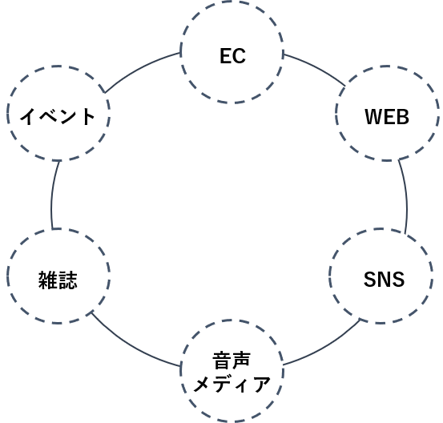
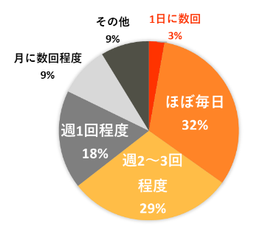
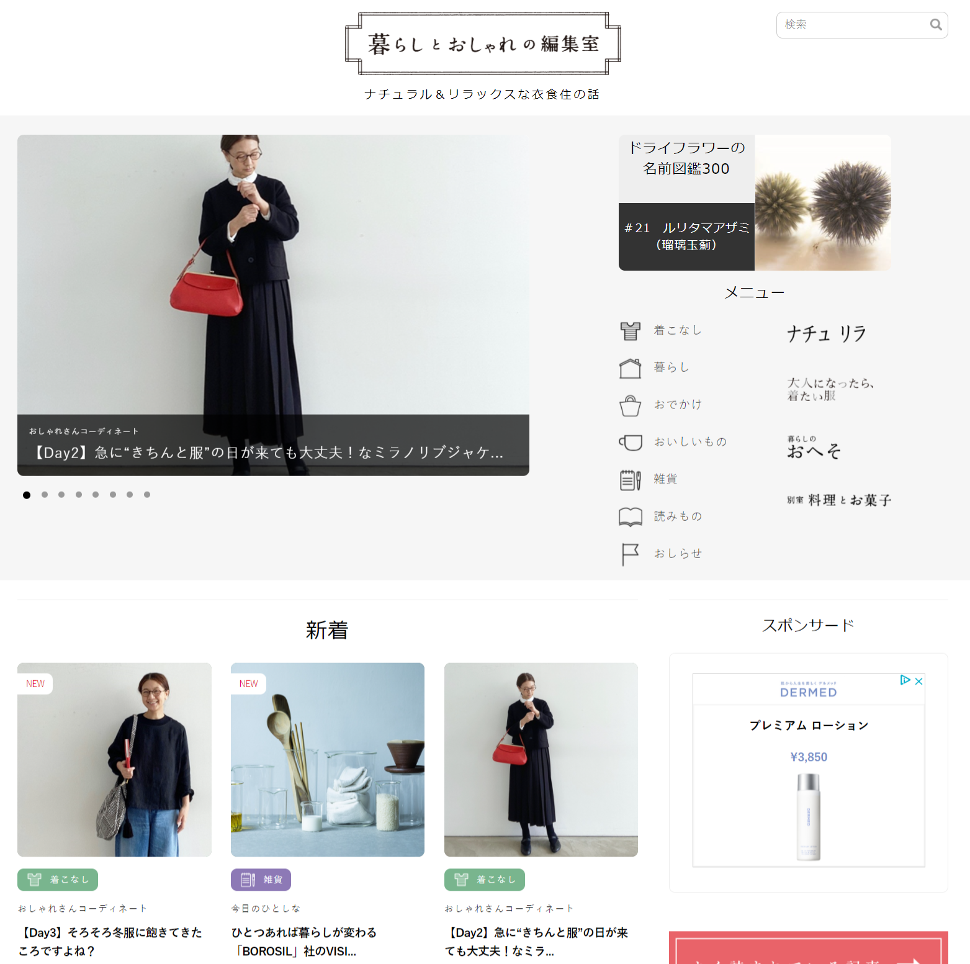
肩の力を抜いた自然体な暮らしや着こなし、ちょっぴり気分が上がるお店や場所、ナチュラルでオーガニックな食やボディケアなど、日々、心地よく暮らすための話をお届けするウェブマガジンです。
せっかくタイアップ記事制作したなら、もっと活用したい！
WEBメディアへ 転載メニュー
「とにかくファン層の“エンゲージメントが高い！」
毎年実施している読者アンケートでは、
平均回答時間1時間以上と、100問近い質問数にもかかわらず
記述式にも熱心に回答してくださる読者が多数。 ※n=290名程度
編集部
・週に1回以上訪れている方：82.2%
・ほぼ毎日訪れている方 ：34.9%
月間PV 1,500,000
月間UU 490,000
・おしゃれさんたちの
生き方に憧れる！
・写真がとにかく素敵！
・ヒントが詰まってる！
X | 2,700-
Facebook | 6,600-
Instagram | 54,400-
YouTube | 14,500-
※2024年5月時点
https://kurashi-to-oshare.jp/
「暮らしとおしゃれの編集室」
オプションメニュー
実施したタイアップ素材を使用し、「暮らしとおしゃれの編集室」に転載します。
2ページ以上のタイアップを実施したクライアント様のみが対象となるメニューになります。
WEB記事をオウンドに利用したい、メディアロゴを使いたいなど2次利用もご相談ください。
本誌タイアップ転載
料金 | G 500,000円 ～ ※税別料金です。 ※制作費を含みます。
想定PV | 5,000PV
計測期間 | 公開日より4週間
レポート | PV数（合計/日別）、合計クリック数、平均滞在時間
記事公開日 | 任意の平日でご希望の日時に指定していただけます。 公開ご希望日の30日前までにお申し込みください。
誘導枠 | ・新着枠：掲載時 ・トップページスライダー枠：4週間 ・SNS投稿：掲載後3日以内 （Twitter / Facebook / IGストーリーズ投稿 各1回）
注意事項 | ※2ページ分のタイアップ記事を『暮らしとおしゃれの編集室』に転載。 ※3ページ目以降、1P追加毎、+(G)100,000円となります。 ※本誌タイアップ料金については、弊社営業までお問合せください。 ※外部配信を行う場合がございます。 ※記事タイトル,サムネイルは公開後にも変更する場合がございます。 ※起用モデルにより、アーカイブ不可になる場合がございます。 ※二次利用については各営業担当にご相談ください。
転載
（株）主婦と生活社 メディアビジネス部
TEL：03 – 3563 – 5131 FAX：03 – 3563 – 0531 kokoku3@mb.shufu.co.jp 進行担当／今泉 s1264@mb.shufu.co.jp

